Slide 1
Использование УБ ЦОК ФГИС «Моя школа» при реализации ФРП на уроках математики
Зотова Наталия Виталиевна
учитель математики,
ГБОУ СОШ с.Герасимовка

Slide 2
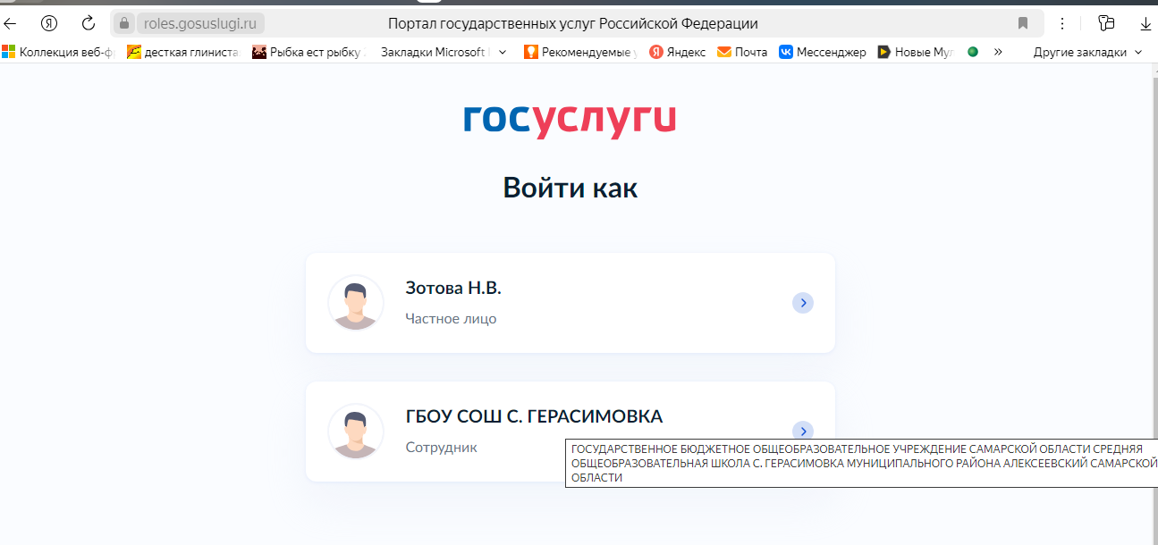
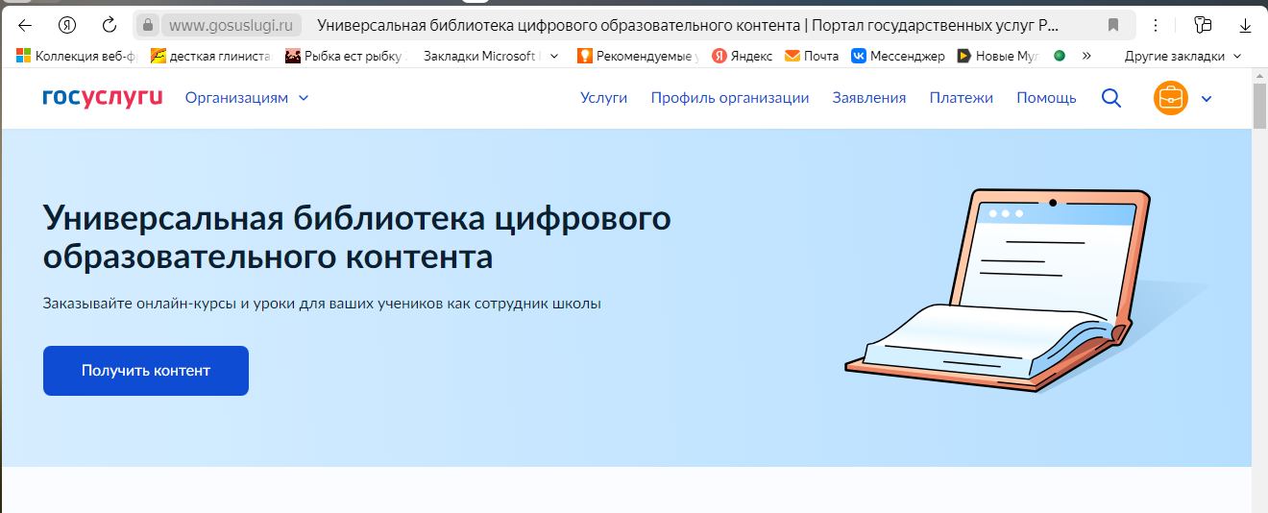
https://www.gosuslugi.ru/landing/edu-content

Slide 3
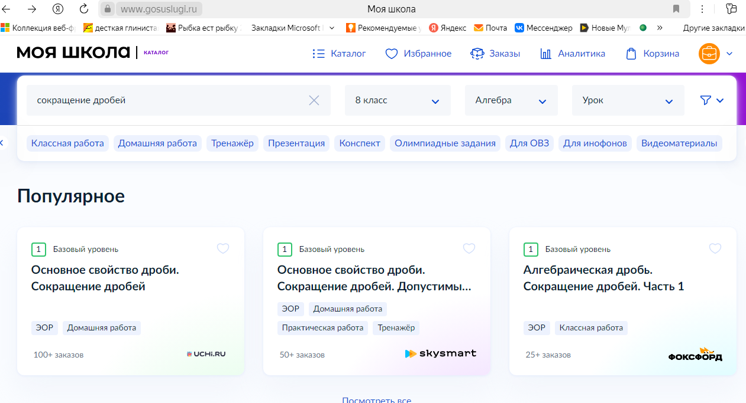
Выбор материала зависит от цели учителя: на урок, в качестве домашнего задания в виде распечатки или онлайн выполнения

Slide 4
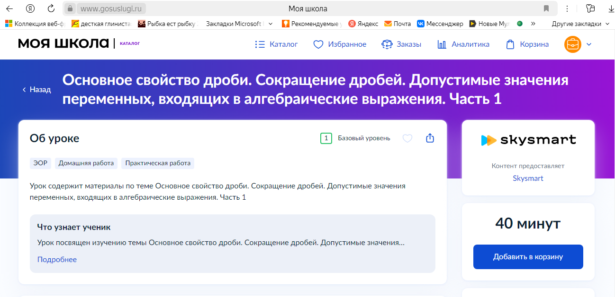

Slide 5
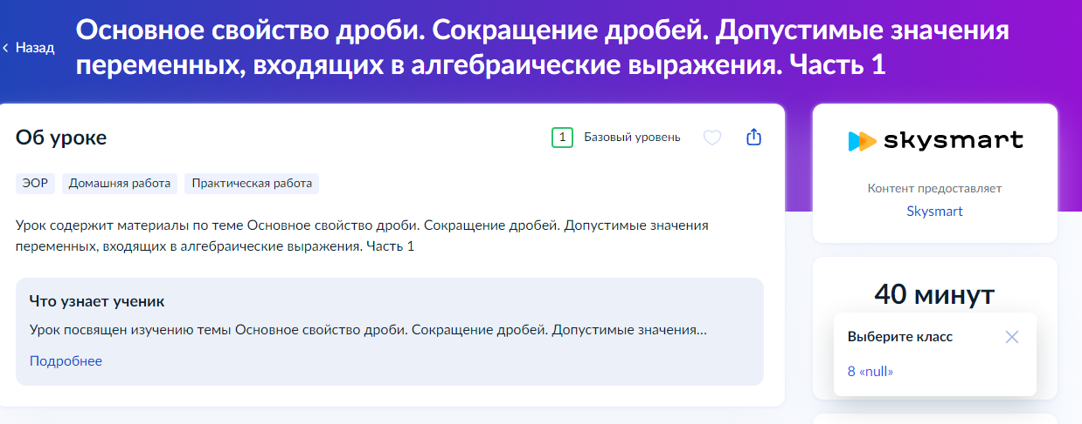
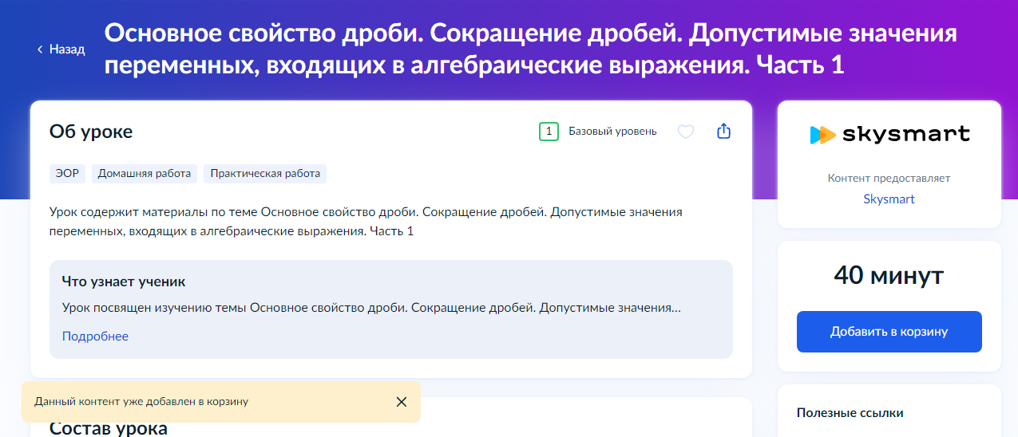

Slide 6
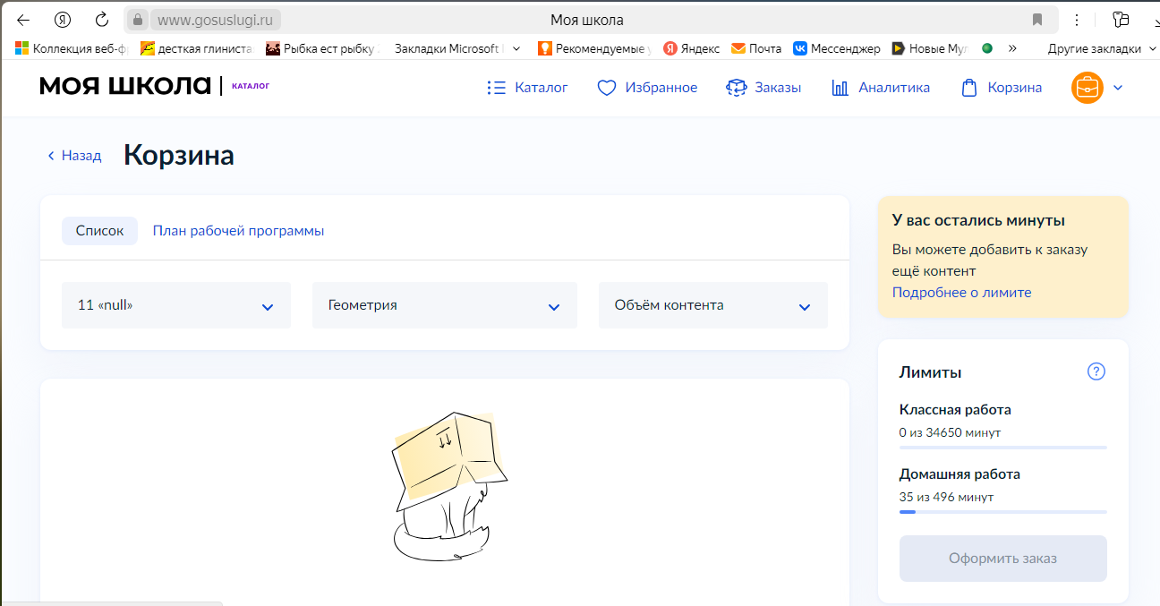
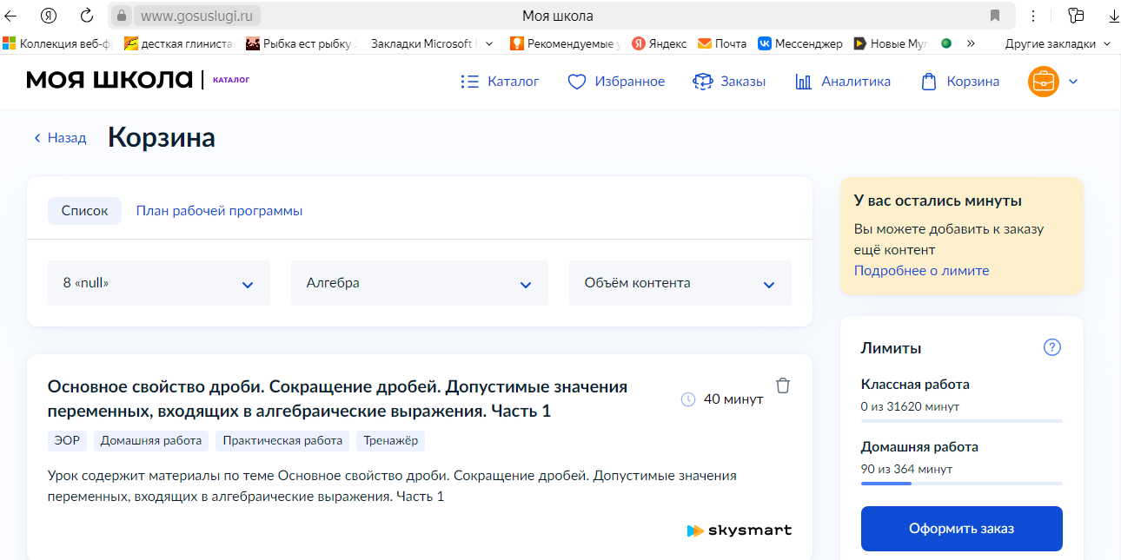

Slide 7
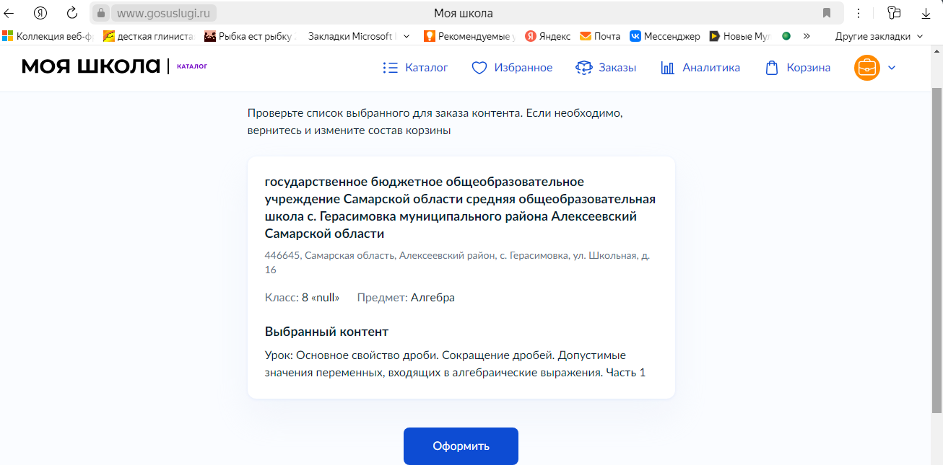
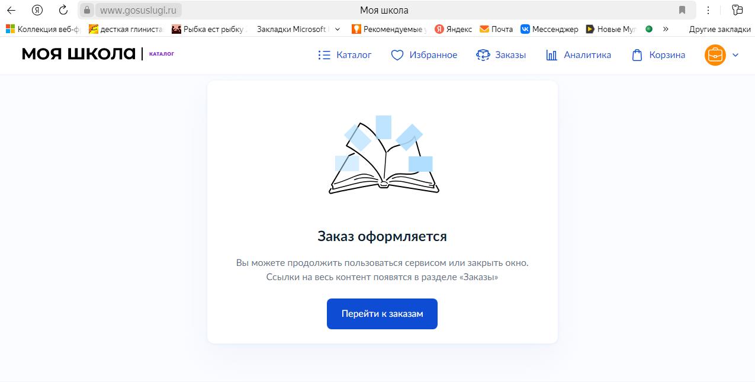

Slide 8
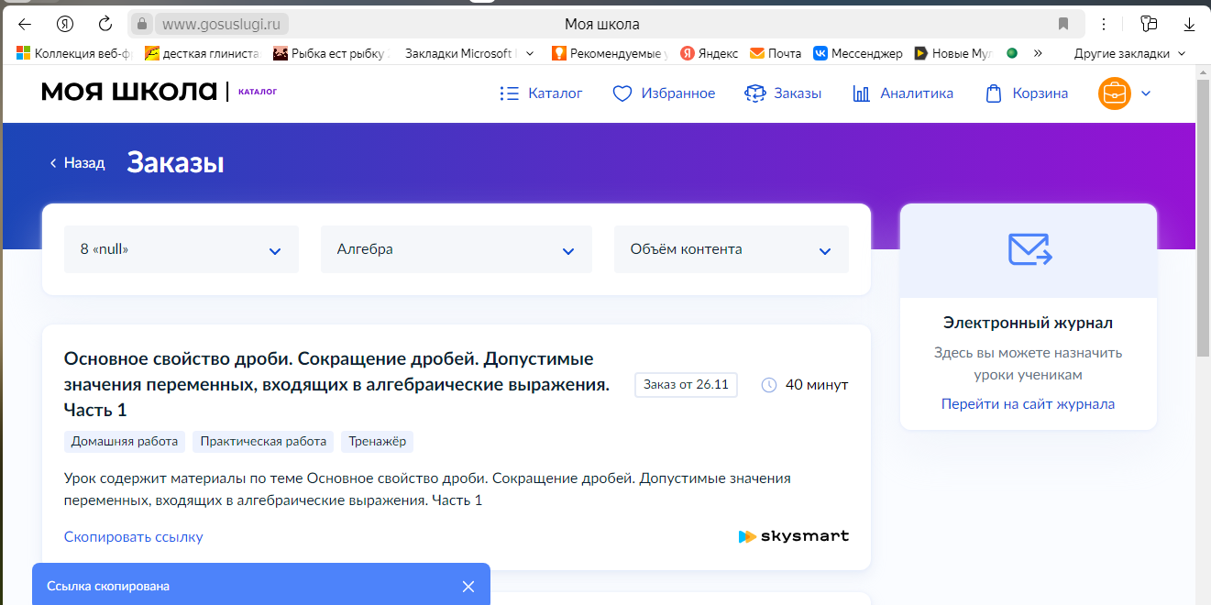

Slide 9
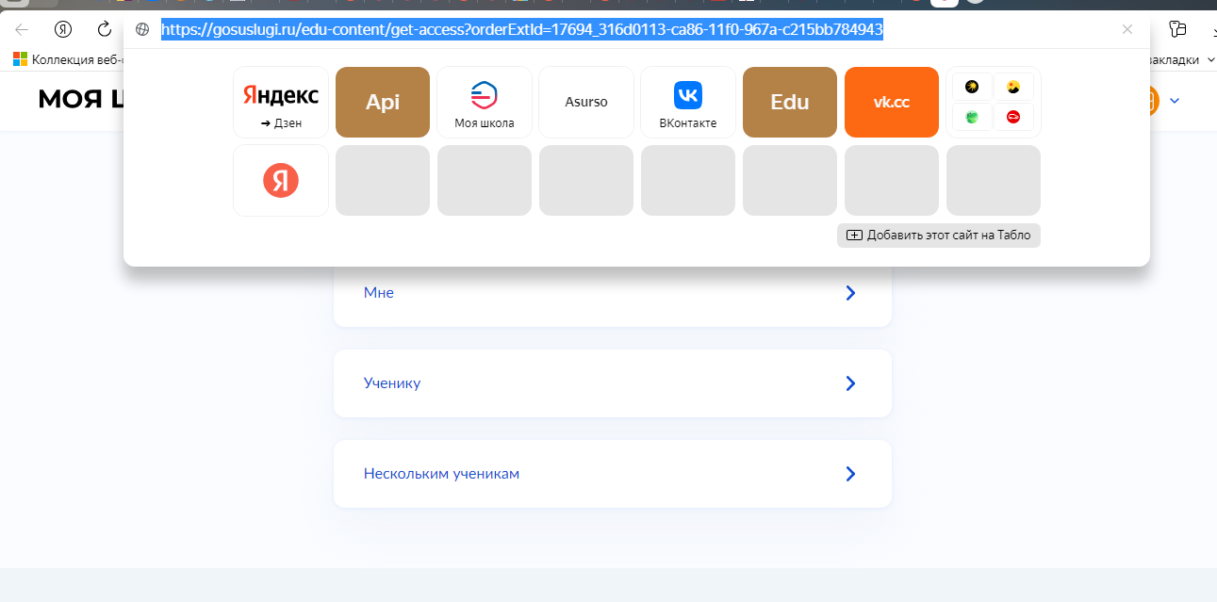
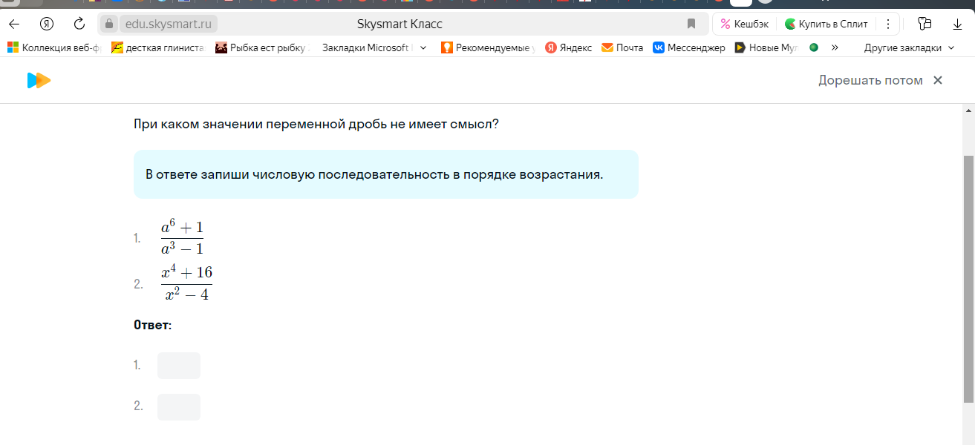

Slide 10
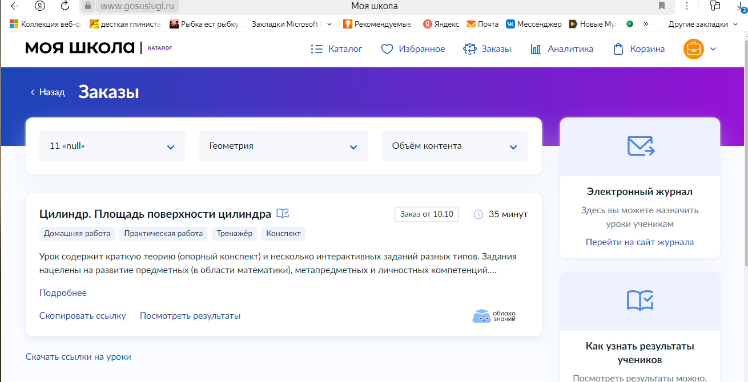
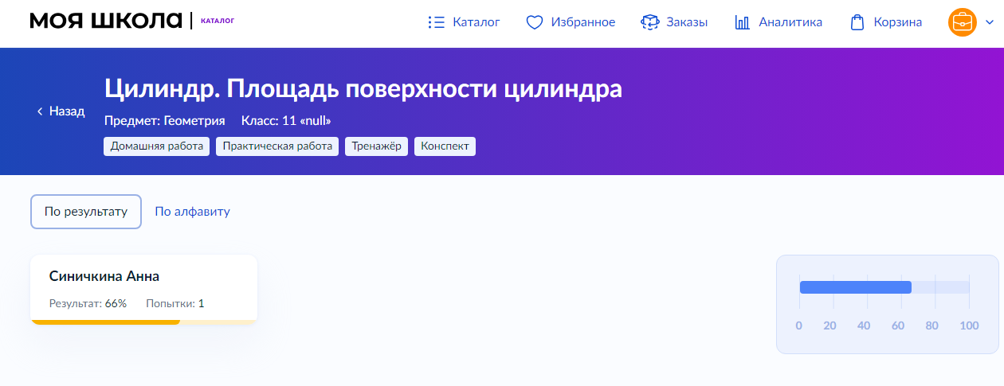
Мои заказы, геометрия 11

Slide 11
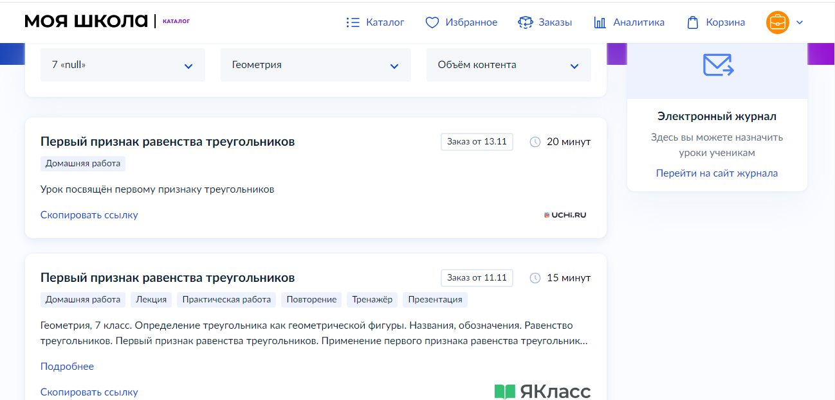
Геометрия, 7

Slide 12
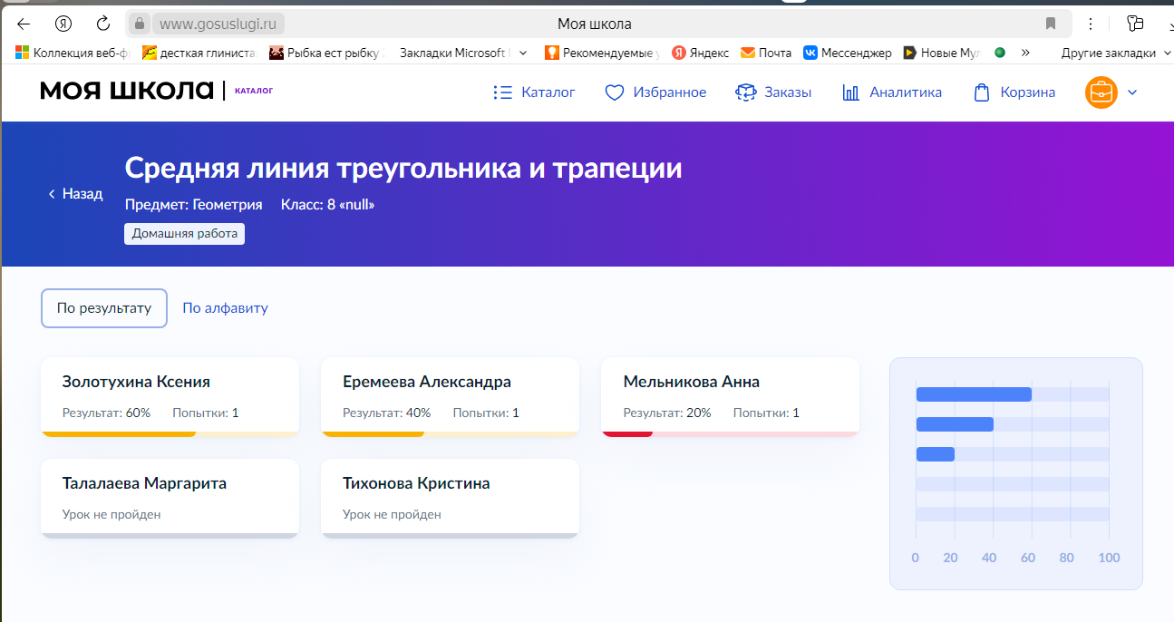
Геометрия 8

Slide 13
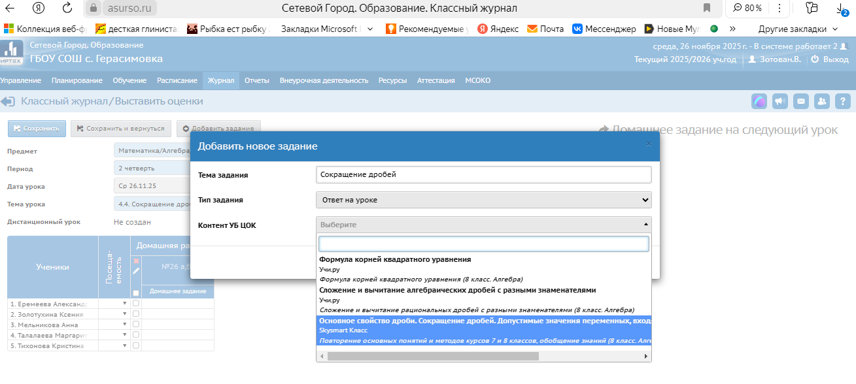
Отметка за урок, с использованием контента УБ ЦОК

Slide 14
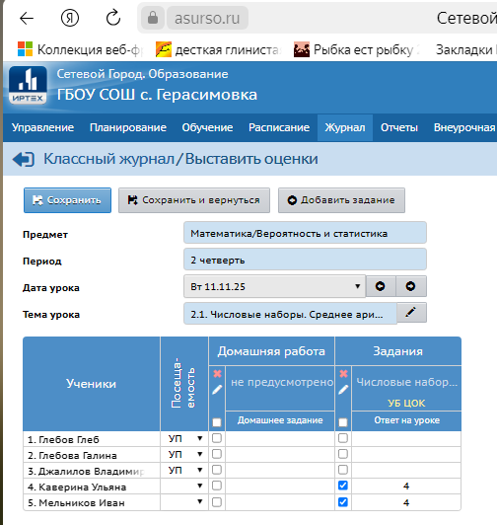

Slide 15
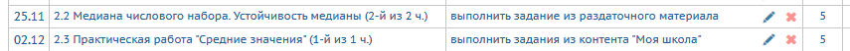
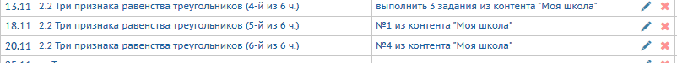
Домашнее задание в АСУ РСО, вероятность и статистика 7 класс
Домашнее задание в АСУ РСО, геометрия 7 класс

Slide 16
Спасибо за внимание!

